Slide 1
Schulung Angular
Tag 1: Einführung, Architekturbeispiel, Technologien
Moritz Hipper

Slide 2
Übersicht
01 | Angular Einführung
02 | Architekturbeispiel
03 | Grundlegende Technologien Präprozessor, node.js, npm, Webpack, Typescript, Scss/Sass, Zusammenspiel
04 | Angular Vertiefung

Slide 3
01
Angular
Einführung

Slide 4
Angular
Angular Einführung
Framework zur Entwicklung von Webapplikationen für alle Endgeräte
Aufbau der Applikation komponentenbasiert → klare Kapselung durch durch Scope auf Komponentenebene →Komponenten wiederverwendbar
Einfache Bindung von Daten an HTML per Template Syntax → <div>{{variable}}</div>
Erlaubt environmentbasierte Konfigurationen
→ Sehr gut Skalierbar

Slide 5


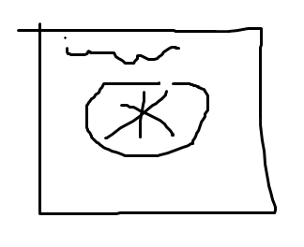
Angular – Beispielhafte Skizze
Angular Einführung
<app-root>
</app-root>
<header>
</header>
<pizzavorschau>
</pizzavorschau>

Slide 6
02
Architekturbeispiel

Slide 7


Beispielhaftes Architekturbild
Architekturbeispiel
Cloudplattform (z.B. Cloudfoundry)
ruft über Browser auf
hostet
Frontend
(Angular)
hostet
kommuniziert
Datenbank
(z.B. MySql)
Backend -API
(z.B. Spring)
Externe API
kommuniziert

Slide 8
03
Grundlegende Technologien

Slide 9
Begriff „Präprozessor“
Grundlegende Technologien
Ein Präprozessor wandelt bzw. übersetzt eine Eingabesprache in eine Zielsprache
Wird genutzt, um den Funktionsumfang des Compileziels zu erweitern
Übersetzungsprozess durch Compiler oder Interpreter
Typescript → JavaScript
SCSS → CSS
C++ → C

Slide 10
Aufgabe 1
Grundlegende Technologien
Später werden wir mit vielen neuen Technologien und Konzepten arbeiten. Recherchiert folgende Begriffe und notiert sowohl Erkenntnisse als auch aufkommende Fragen.
Node.js
Webpack
Typescript
Scss
Npm
JSON
30 Minuten

Slide 11
Node.js
Grundlegende Technologien
Runtime/ Laufzeitumgebung für JavaScript
Gibt es für jedes OS
Basiert auf der JavaScript V8 – Engine
Bietet Funktionen wie → Netzwerkzugriff (HTTP) → Dateisystem-Zugriff
Wird genutzt um →JavaScript-Programme auf Servern auszuführen/ bereitzustellen als WebApp oder API →JavaScript-Programme auf lokalen Computern auszuführen

Slide 12
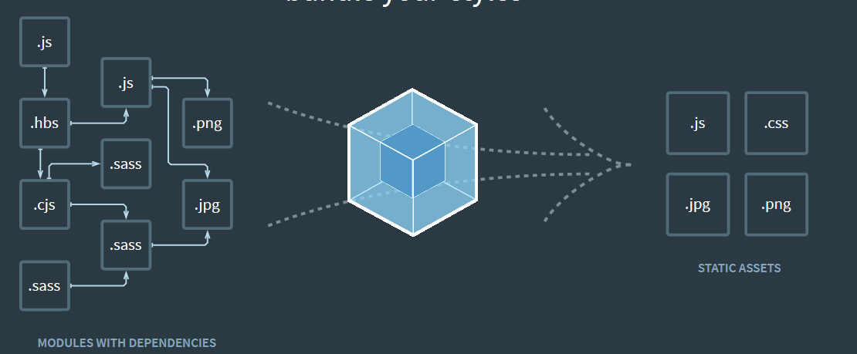
Webpack
Grundlegende Technologien
„Module Bundler“ → Ermöglich das Auflösen und Nutzen von Imports → Bringt Struktur in Große Softwareprojekte → Erlaubt bessere Skalierbarkeit
(Entnommen https://webpack.js.org/)

Slide 13
Typescript (vs. JavaScript)
Grundlegende Technologien
JavaScript Präprozessor
Typescript erweitert JavaScript mitunter um folgende Konzepte → Optionale Typisierung → Objektorientierung → Interfaces
Führt zu leichter verständlichem und besser wartbarem Code
Da es ein JavaScript Präprozessor ist, ist jeder JavaScript Code auch gültiger TypeScript Code

Slide 14
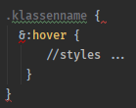
Sass/ SCSS
Grundlegende Technologien
CSS Präprozessor
Sass: Name der alten Syntax, SCSS: Name der neuen Syntax
SCSS erweitert CSS mitunter um Folgende Konzepte → Nesting von Styledefinitionen → einfache Variablen, Loops, Funktionen, Mixins, …
Da es ein CSS Präprozessor ist, ist jeder CSS Code auch gültiger SCSS Code

Slide 15
NPM
Grundlegende Technologien
Node Package Manager
Nutzt Repository für Node.js Packages →beinhaltet Libraries, Frameworks und Programme für Node.js →https://www.npmjs.com/
CLI →ermöglicht das Verwalten von Node.js-Packages auf einem Computer →hat Funktionen wie „install ((Package)), update ((Package)), uninstall ((Package)) “

Slide 16
Zusammenspiel im Angular-Kontext
Grundlegende Technologien
Webpack
Node.js
Startet die Applikation und stellt sie dem Nutzer bereit
Verpackt das Projekt für die node.js Runtime
Startet Compilierung der Präprozessoren
Löst imports auf

Slide 17
04
Angular
Vertiefung

Slide 18
Wichtigste Konzepte
Angular Vertiefung
Komponente → Visuelle Elemente, die der Endnutzer sieht und mit denen er interagieren kann → Spezielle Listenelemente, Header, Inputelemente, …
Service → Dient der Bereitstellen von Funktionalitäten im Gesamten Projekt → z.B. HTTP-Adapter, eigene Funktionalität
Direktive → kann verbundenes DOM-Element manipulieren

Slide 19
Aufgabe 2
Angular Vertiefung
Installiert mit NPM die Angular CLI auf eurem Computer.
! Führt aus: npm install -g @angular/cli
5 Minuten

Slide 20
Aufgabe 3
Angular Vertiefung
Legt lokal euer Projekt an. Wählt als Style-Sprache SCSS und integriert Routing in das Projekt.
! Führt aus: ng new projektname –-style=scss --routing
10 Minuten

Slide 21
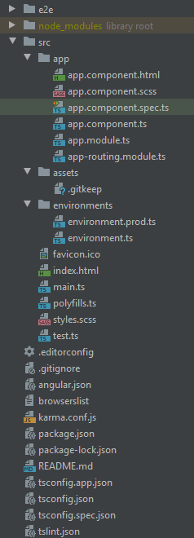
Projektstruktur 1
Angular Vertiefung
Tests
NPM-Packages
Unser Code / Projektroot
Haupt-Angular-Komponente
Bilder o.ä.
Environment-Konfigurationen
„HTML –Startpunkt“

Slide 22
Projektstruktur 2
Angular Vertiefung
TypeScript „Startpunkt“
Globale Styles
Angular-Konfiguration
NPM-Packages
TypeScript-Konfigurationen

Slide 23
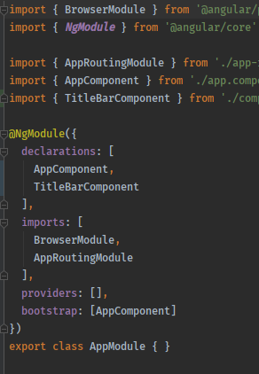
App Module
Angular Vertiefung
Hier werden Alle in der App genutzten Komponenten, Libraries und Module importiert.
Solche können beispielsweise sein: → Eigens im Projektverzeichnis angelegte Services und Komponenten → NPM – Packages wie die Google Material GUI- Komponenten – Library

Slide 24
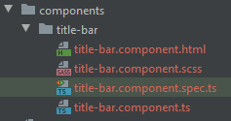
Komponente - Aufbau
Angular Vertiefung
HTML-Template
Style der Komponente
Datei für Tests
Logik der Komponente in Typescript
In der *.ts – Datei deklarierte public Methoden und Variablen sind im
HTML per Angular-Template-Syntax Referenzierbar:
<p>{{globaleVariable}}</p>

Slide 25
Komponenten anlegen und integrieren Hinter den Kulissen
Angular Vertiefung
Generierung mit dem Befehl ng generate ordnername/componentenname
Diese führt dazu, dass: → Ein Ordner mit dem Namen der Komponente angelegt wird → In den Ordner eine Style-, eine Template-, eine Logik und eine Test-Datei generiert werden → Die Datei zu den Globalen Imports angular.module.ts hinzugefügt wird
Verweiß der Komponente im HTML:

Slide 26
Aufgabe 4
Angular Vertiefung
Startet das Projekt. Prüft in eurem Browser unter der Adresse localhost:4200, ob das Projekt läuft.
! Führt im Projektverzeichnis aus:
npm start
5 Minuten

Slide 27
Aufgabe 5
Angular Vertiefung
Nutzt die Angular-CLI und erstellt die Komponente „title-bar“ in den zu erstellenden Ordner „components“. Prüft, ob alle Dateien einer Komponente korrekt in den richtigen Ordner angelegt wurden.
! Führt aus:
ng generate component components/title-bar
10 Minuten

Slide 28
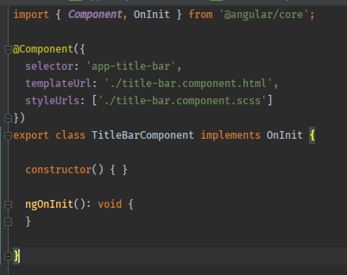
name.component.ts – Was steht drin?
Angular Vertiefung
Imports benötigter Angular-Funktionalitäten
Configuration der Komponente
Verweiß auf Style und Template
Logik
LifecycleHook

Slide 29
Aufgabe 6
Angular Vertiefung
Löscht die Inhalte des HTML-Template und der Style-Datei der Komponente app-root. Fügt hier ein Instanz der Komponente title-bar ein und prüft im Browser, ob es funktioniert hat.
10 Minuten
Notes:
Prüfen, ob alles läuft

Slide 30
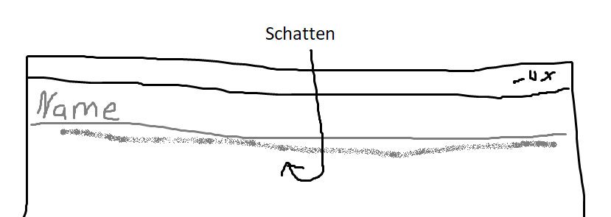
Aufgabe 7
Angular Vertiefung
Euer Chef hat mitbekommen, dass ihr jetzt auch Webanwendungen Entwickeln könnt.
Deshalb lässt er euch seinen Pizzaservice direkt nochmal professionell implementieren.
Als Erinnerung hat er euch nochmal eine Skizze gezeichnet.
! Erweitert die Komponente title-bar, sodass sie den Anforderungen eures Chefs entspricht
10 Minuten
Notes:
Prüfen, ob alles läuft

Slide 31
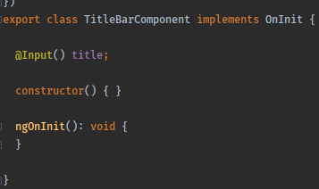

Angular-Inputs
Angular Vertiefung
Grundlegendes Angular-Konstrukt
Ermöglichen die Weitergabe von Daten in eine Komponente oder Direktive
Werden wie folgt in Komponente oder Direktive angelegt und genutzt:
→Public variable anlegen In Komponente → Mit Angulars @Input – Annotiation erweitern
→Mit Angulars Template-Syntax in der Komponente dort einfügen, wo der Input-Wert stehen soll
→Dort wo die Komponente genutzt wird den Input einbinden
und mit Variable der Elternkomponente befüllen

Slide 32
Aufgabe 8
Angular Vertiefung
Setzt den Titel der Komponente title-bar über einen Input.
! Erweitert die Komponente title-bar um einen Input setzt den Titel auf diese Art und weise
20 Minuten

